Slide 1

Fonctions en C

Slide 2
Découper les programmes en sous-programmes/modules
Eviter les programmes complexes, monolithiques
Réutiliser des portions de codes
Limiter le poids des programmes
Permettre de travailler à plusieurs sur un même programme
En C, les sous-programmes sont appelés des fonctions…

Slide 3

Vous utilisez déjà des fonctions !
Lesquelles ?
scanf()/printf()
les fonctions de chaînes
main()…
Notes:
scanf et tableaux

Slide 4
Caractéristiques
Les fonctions sont des sous-programmes qui peuvent bénéficier d’arguments aussi appelés paramètres d’entrée, ce sont des données fournies par le programme appelant.
Une fonction pourra ou non renvoyer une valeur de retour, un paramètre de sortie, au programme l’appelant.
Une fonction peut en appeler une autre.
On peut appeler une fonction ou l’exécuter à partir de n’importe quel point du programme.

Slide 5
Déclaration
Une fonction doit toujours être déclarée dans le programme avant son appel !
On déclare son prototype :
type nom_fonction (type1,…,typeN);
Point-virgule
Type retour
Identificateur
Types des arguments
Notes:
Le compilateur doit connaître les règles d’usage de la fonction : nombre et types d’arguments, valeur retour…

Slide 6
void
Une fonction qui ne renvoie rien est de type void :
void displayPercentage(float);
Une fonction qui ne prend pas d’arguments peut s’écrire :
int getRandomNumber(void);
ou
int getRandomNumber();

Slide 7

Exemples de prototypes
// Renvoie un entier résultat de la somme de deux entiers
int sommeEntiers(int, int);
// Renvoie la racine carrée d’un nombre réel
float squareRoot(float);
// Renvoie la valeur maximale dans un tableau d’entiers
int get_max_value(int []);
// Affiche une liste d’adresses emails
void afficheEmails(char **);
A vous !

Slide 8
Définition
Entête :
Identique au prototype avec le nom des arguments
int sommeEntiers(int a, int b) {
int resultat;
resultat = a + b;
return resultat;
}
Corps :
Variables locales et instructions entre accolades {…}
Pas de point-virgule

Slide 9
Définition
void displayHello() {
printf("Hello !");
}
float divise(float num, float den) {
if (den == 0) {
return 0;
}
return num / den;
}
Sortie de la fonction
Après la dernière instruction
Après l’instruction :
return;
ou
return valeur;

Slide 10

Nota bene !
Une fonction peut appeler une autre fonction
Une fonction ne peut être définie à l’intérieur d’une autre

Slide 11
Appel
// Prototypes
void displayHello();
int sommeEntiers(int, int);
// Programme principal
int main() {
int x, y = 2;
x = sommeEntiers(1, b);
displayHello();
}
Respecter le prototype
Appel d’une fonction sans retour

Slide 12
Appel
Respecter le prototype
Les arguments peuvent être des variables ou des constantes
Appel d’une fonction avec retour : le résultat est stocké dans une variable
// Prototypes
void displayHello();
int sommeEntiers(int, int);
// Programme principal
int main() {
int x, y = 2;
x = sommeEntiers(1, y);
displayHello();
}

Slide 13
Récapitulatif
#include <stdio.h>
// Prototypes
int sommeEntiers(int, int);
void displayHello();
// Programme principal
int main() {
int x, y = 2;
x = sommeEntiers(1, y);
displayHello();
}
// Déclarations
int sommeEntiers(int a, int b) {
int resultat;
resultat = a + b;
return resultat;
}
void displayHello() {
printf("Hello !");
return;
}
Prototypes
Programme appelant
Déclarations

Slide 14
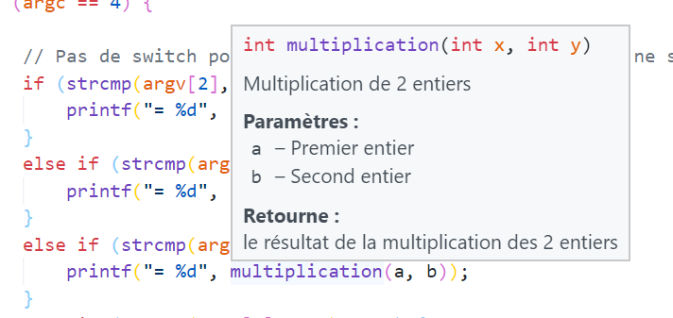

De l’art de bien commenter une fonction
/**
* Multiplication de 2 entiers
* @param a Premier entier
* @param b Second entier
* @return le résultat de la multiplication des 2 entiers
* */
int multiplication(int x, int y) {
return x * y;
}

Slide 15
Passage des arguments
#include <stdio.h>
// Prototypes
int sommeEntiers(int, int);
// Programme principal
int main() {
int x, y = 2;
x = sommeEntiers(1, y);
}
// Déclarations
int sommeEntiers(int a, int b) {
int resultat;
resultat = a + b;
return resultat;
}
De là…
par valeur
par adresse
cas des tableaux
… à là !

Slide 16
Passage des arguments par valeur
#include <stdio.h>
// Prototypes
int sommeEntiers(int, int);
// Programme principal
int main() {
int x, y = 2;
x = sommeEntiers(1, y);
}
// Déclarations
int sommeEntiers(int a, int b) {
int resultat;
resultat = a + b;
return resultat;
}
Adresse | Valeur | Identificateur
0100 |  | x
0104 | 2 | y

Slide 17
Passage des arguments par valeur
#include <stdio.h>
// Prototypes
int sommeEntiers(int, int);
// Programme principal
int main() {
int x, y = 2;
x = sommeEntiers(1, y);
}
// Déclarations
int sommeEntiers(int a, int b) {
int resultat;
resultat = a + b;
return resultat;
}
Adresse | Valeur | Identificateur
0100 |  | x
0104 | 2 | y
2000 | 1 | a
2004 | 2 | b
Copie des valeurs

Slide 18
Passage des arguments par valeur
#include <stdio.h>
// Prototypes
int sommeEntiers(int, int);
// Programme principal
int main() {
int x, y = 2;
x = sommeEntiers(1, y);
}
// Déclarations
int sommeEntiers(int a, int b) {
int resultat;
resultat = a + b;
return resultat;
}
Adresse | Valeur | Identificateur
0100
0104 | 2
2000 | 1 | a
2004 | 2 | b
2008 |  | resultat
Inaccessible

Slide 19
Passage des arguments par valeur
#include <stdio.h>
// Prototypes
int sommeEntiers(int, int);
// Programme principal
int main() {
int x, y = 2;
x = sommeEntiers(1, y);
}
// Déclarations
int sommeEntiers(int a, int b) {
int resultat;
resultat = a + b;
return resultat;
}
Adresse | Valeur | Identificateur
0100
0104 | 2
2000 | 1 | a
2004 | 2 | b
2008 | 3 | resultat

Slide 20
Passage des arguments par valeur
#include <stdio.h>
// Prototypes
int sommeEntiers(int, int);
// Programme principal
int main() {
int x, y = 2;
x = sommeEntiers(1, y);
}
// Déclarations
int sommeEntiers(int a, int b) {
int resultat;
resultat = a + b;
return resultat;
}
Adresse | Valeur | Identificateur
0100
0104 | 2
2000 | 1 | a
2004 | 2 | b
2008 | 3 | resultat

Slide 21
Passage des arguments par valeur
#include <stdio.h>
// Prototypes
int sommeEntiers(int, int);
// Programme principal
int main() {
int x, y = 2;
x = sommeEntiers(1, y);
}
// Déclarations
int sommeEntiers(int a, int b) {
int resultat;
resultat = a + b;
return resultat;
}
Adresse | Valeur | Identificateur
0100 | 3 | x
0104 | 2 | y

Slide 22
Passage des arguments par adresse
#include <stdio.h>
// Prototypes
void sommeEntiers(int, int, int *);
// Programme principal
int main() {
int x, y = 2;
sommeEntiers(1, y, &x);
}
// Déclarations
void sommeEntiers(int a, int b, int * c) {
*c = a + b;
}
Adresse | Valeur | Identificateur
0100 |  | x
0104 | 2 | y

Slide 23
Passage des arguments par adresse
#include <stdio.h>
// Prototypes
void sommeEntiers(int, int, int *);
// Programme principal
int main() {
int x, y = 2;
sommeEntiers(1, y, &x);
}
// Déclarations
void sommeEntiers(int a, int b, int * c) {
*c = a + b;
}
Adresse | Valeur | Identificateur
0100 |  | x
0104 | 2 | y
2000 | 1 | a
2004 | 2 | b
2008 | 0100 | c
c pointe sur x

Slide 24
Passage des arguments par adresse
#include <stdio.h>
// Prototypes
void sommeEntiers(int, int, int *);
// Programme principal
int main() {
int x, y = 2;
sommeEntiers(1, y, &x);
}
// Déclarations
void sommeEntiers(int a, int b, int * c) {
*c = a + b;
}
Adresse | Valeur | Identificateur
0100 | 3
0104 | 2
2000 | 1 | a
2004 | 2 | b
2008 | 0100 | c

Slide 25
Passage des arguments par adresse
#include <stdio.h>
// Prototypes
void sommeEntiers(int, int, int *);
// Programme principal
int main() {
int x, y = 2;
sommeEntiers(1, y, &x);
}
// Déclarations
void sommeEntiers(int a, int b, int * c) {
*c = a + b;
}
Adresse | Valeur | Identificateur
0100 | 3 | x
0104 | 2 | y

Slide 26
Cas des tableaux
L’identificateur d’un tableau étant un pointeur sur le premier élément, le passage d’un tableau en argument d’une fonction ne peut se faire que par adresse.
Cela implique qu’une fonction pourra toujours modifier le tableau envoyé.
Même si ce n’est pas obligatoire, il est vivement recommandé de passé la taille du tableau en argument pour pouvoir le parcourir.

Slide 27
Cas des tableaux Prototype 1
#include <stdio.h>
// Déclaration
void modif_tableau (int *, int);
//Programme principal
int main () {
int array[4] = {1, 2, 3, 5};
modif_tableau(array, 4);
}
// Définition
void modif_tableau (int * t, int taille) {
t[0] = 6;
*(t+1) = 4; // Elément suivant
t[taille - 1] = 42 // Dernier élément du tableau
}

Slide 28
Cas des tableaux Prototype 2
#include <stdio.h>
// Déclaration
void modif_tableau (int [], int);
//Programme principal
int main () {
int array[4] = {1, 2, 3, 5};
modif_tableau(array, 4);
}
// Définition
void modif_tableau (int t[], int taille) {
t[0] = 6;
*(t+1) = 4; // Elément suivant
t[taille - 1] = 42 // Dernier élément du tableau
}

Slide 29
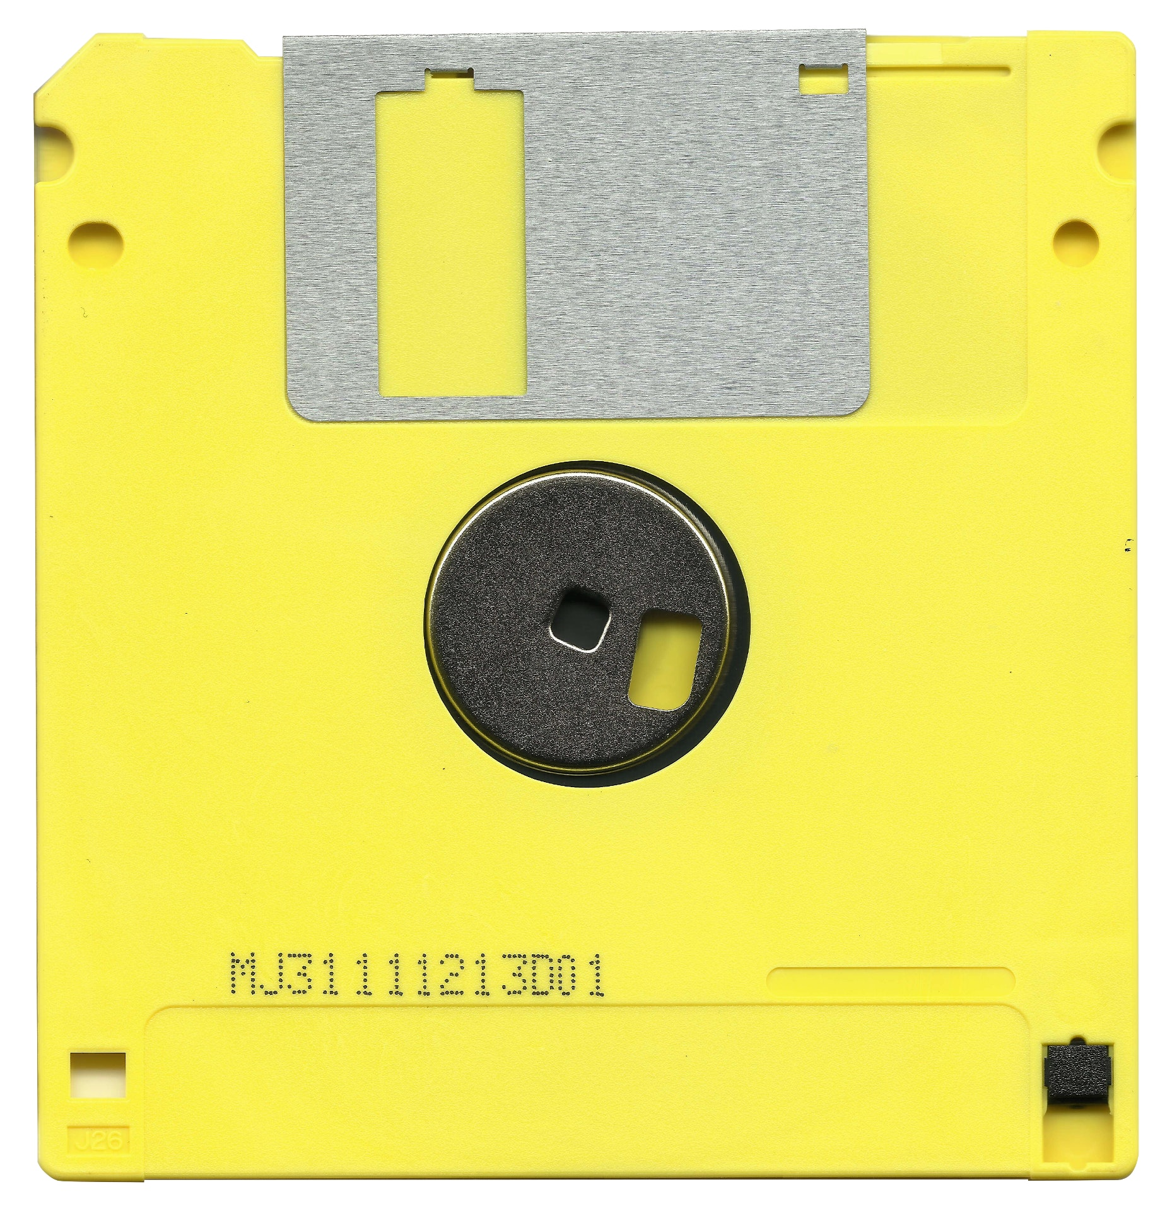
Gestion des variables

Slide 30
Gestion des variables : Automatique
Par défaut, une variable locale est automatique.
Elle est déclarée entre les accolades { } d’une fonction.
Son existence est liée à l’exécution de la fonction, elle n’existe que pendant l’exécution de la fonction.
Son contenu est perdu entre 2 appels de la fonction.
Lors de l’entrée dans la fonction, la variable est créée sur la pile (stack) et elle est détruite lors de la sortie de la fonction.
On dit encore que sa portée ou visibilité est limitée à la fonction qui l’a déclarée.
Ce type de variable n’est pas initialisée à sa déclaration : elle contient alors une valeur indéterminée.

Slide 31
Gestion des variables : Globale
Elle est définie avant le programme principal (main).
Ce type de variable est accessible et modifiable par le programme principal et par n’importe quelle fonction.
Par défaut, elle est initialisée à 0.
Les variables globales sont à éviter sauf cas particuliers.
Une variable globale utilise de la mémoire pendant tout le programme alors qu’une variable locale n’occupe de la mémoire que pendant l’exécution de la fonction.

Slide 32
Gestion des variables : Externe
Le langage C prévoit une déclaration permettant de spécifier qu'une variable globale a déjà été définie dans un autre fichier source.
Celle-ci se fait à l'aide du mot-clé extern.
La déclaration extern n'effectue pas de réservation d'emplacement de variable. Elle ne fait que préciser que la variable globale x est définie par ailleurs et elle en précise le type
int x;
int test() {
...
}
#include "test.h"
extern int x;
int main() {
...
}
test.h
programme.c

Slide 33
Gestion des variables : Externe
C’est le rôle de l'éditeur de liens que de retrouver dans le premier module l'adresse effective de la variable x et de la reporter dans le second module.

Slide 34
Gestion des variables : Statique
C’est une variable locale à une fonction ou globale au programme. Au même titre qu’une variable automatique, son existence n’a lieu que pendant l’exécution de la fonction.
Par contre, ce type de variable garde sa valeur d’un appel à l’autre de la fonction.
Par défaut, elle est initialisée à 0. Là aussi, sa portée est limitée à la fonction qui l’a déclarée. Ce type de variable est précédé du mot clé static lors de la déclaration

Slide 35
Gestion des variables : Statique
#include <stdio.h>
void displayHello();
int main() {
int i;
for (i = 0; i < 5; i++) {
displayHello();
}
}
void displayHello() {
static int count = 0;
count++;
printf("Hello %d !\n", count);
}
> hello.exe
Hello 1 !
Hello 2 !
Hello 3 !
Hello 4 !
Hello 5 !

Slide 36
Gestion des variables : Register
L'usage de ce mot clé est utile dans un contexte de logiciel embarqué.
Il indique que la variable devrait être stockée dans un registre du processeur.
Cela permet de gagner en performance par rapport à des variables qui seraient stockées dans un espace mémoire beaucoup moins rapide, comme une pile placée en mémoire vive.
Il fonctionne ni avec les variables globales ni les pointeurs.

Slide 37
Récursivité
La récursivité consiste à ce qu’une fonction s’appelle elle-même pendant sa propre exécution.
Exemple avec un peu de math…
Soit S(n) = 0 + 1 + 2 + 3 + … + n, la somme des premiers entiers naturels.
Cette fonction est définie ci-dessus d’une façon non récursive.

Slide 38
Récursivité
On peut aussi l’écrire de la manière suivante :
S(n) = (0 + 1 + 2 + 3 +…….+ (n-1) ) + n = S(n-1) + n
et S(0) = 0
Si n = 0 alors S(n) = 0
Si n >= 0 alors S(n) = S(n+1) + n
Cette deuxième définition est dite récursive, car, dans la deuxième partie de la définition, la fonction S figure à gauche et à droite de l’égalité. C’est en ce sens que l’on dit que la fonction s’invoque elle-même dans sa définition.

Slide 39
Récursivité
#include <stdio.h>
int S(int);
int main(void) {
printf("%d", S(3));
}
int S(int x) {
if (x == 0) {
return 0;
}
else {
return S(x - 1) + x;
}
}
C’est la condition de fin de récursivité

Slide 40
Récursivité
1er appel (x = 3 > 0 : appel récursif)
2ème appel (x = 2 > 0 : appel récursif)
3ème appel (x = 1 > 0 : appel récursif)
4ème appel (x = 0)
Retourne 0 : fin des appels récursifs…
On commence à dépiler les valeurs de retour
Fin du 4ème appel - retourne 0
Fin du 3ème appel - retourne 1 + 0
Fin du 2ème appel retourne 2 + 1
Fin du 1er appel retourne 3 + 3
Résultat final : 6

Slide 41
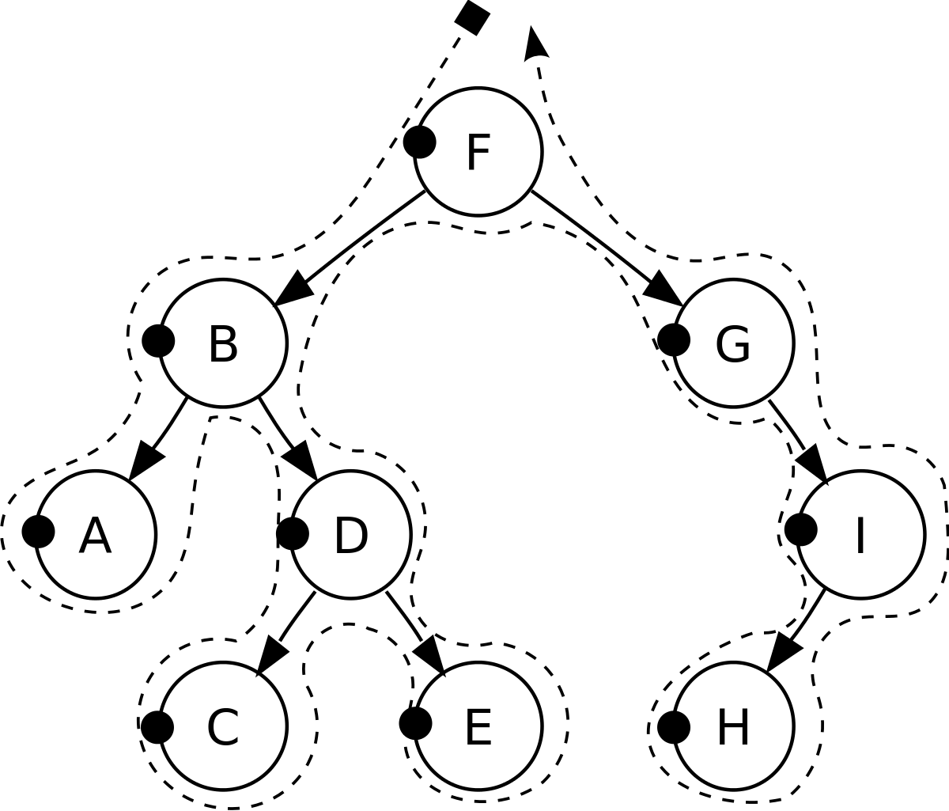
Récursivité
Usage :
Calculs de suites numériques : puissance, Fibonacci…
Parcours d’arbres
Limites
Certains langages limitent la profondeur d’appel.

